Slide 1
TI-RSLK 巡线机器人设计
小组成员：
延时符

Slide 2
目录
Contents
PART 04
功能测试
Functional
Test
PART 05
结果分析
Result
Analysis
PART 01
理论基础
Theoretical
Basis
PART 02
开发环境
Development
Environment
PART 03
系统设计
Systematic
Design
延时符

Slide 3
理论基础
开发环境
系统设计
第一部分
功能测试
理论基础
Theoretical Basis
结果分析
延时符

Slide 4
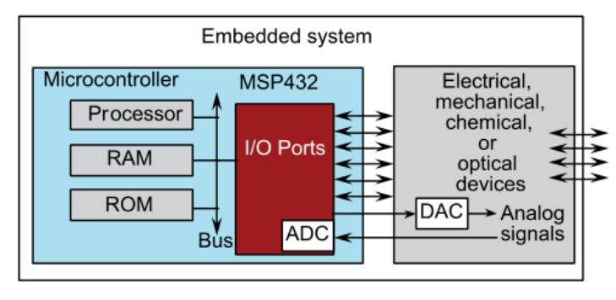
嵌入式系统
第一章
理论基础
概述：
包含一个微控制器，例如MSP432
用于执行某个特定的应用
软件程序被烧写到片上存储器中
该设备的用户无法对设备中的软件进行读取或写入
功能：
持续不断地针对现实世界做出反应和交互
接收输入，进行运算，产生输出。
延时符

Slide 5
理论基础
开发环境
系统设计
第二部分
功能测试
开发环境
Development Environment
结果分析
延时符

Slide 6
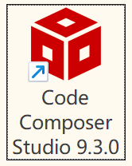
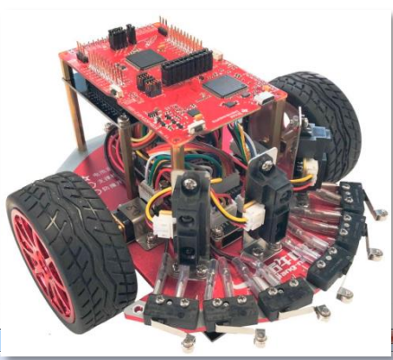
开发环境
第二章
开发环境
软件
硬件
TI-RSLK 机器人
（基于MSP432P401R LaunchPad）
Code Composer Studio
延时符

Slide 7
理论基础
开发环境
系统设计
第三部分
功能测试
系统设计
Systematic Design
结果分析
延时符

Slide 8
系统概述
第三章
系统设计
系统目标
通过嵌入式系统编程完成机器人巡线运行功能
功能模块
红外巡线模块、电机驱动模块、碰撞检测与响应模块
系统核心
巡线算法：根据路况进行速度和方向调整
延时符

Slide 9
系统架构
第三章
系统设计
T I-RSLK 巡线机器人
应用层
交互按钮
逻辑控制层
基础功能
核心算法
整体结构图
红外传感器逻辑控制
电机逻辑控制
定时器逻辑控制
碰撞检测与响应逻辑
巡线算法
驱动层
红外传感器驱动
电机驱动
碰撞开关驱动
硬件层
TI LaunchPad
红外传感模块
电机驱动模块
碰撞开关
延时符

Slide 10
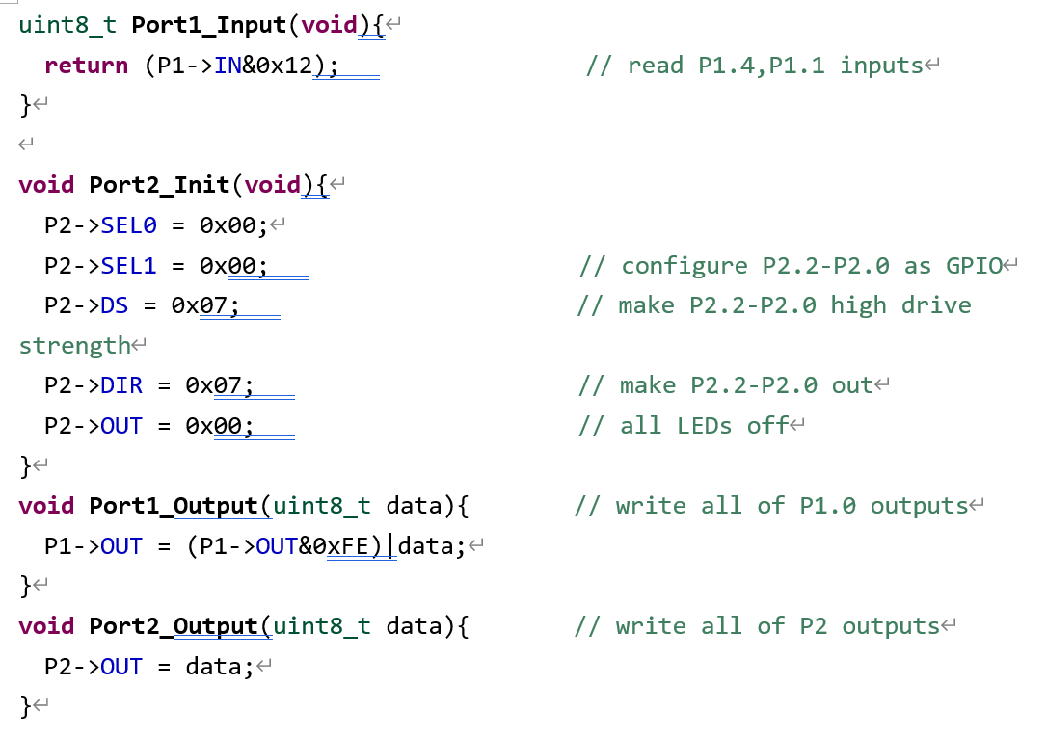
人机交互功能实现
第三章
系统设计
1.人机交互功能：
初始化，输入 输出
实现从按钮输入简单的指令，从led输出灯光信号。
延时符

Slide 11
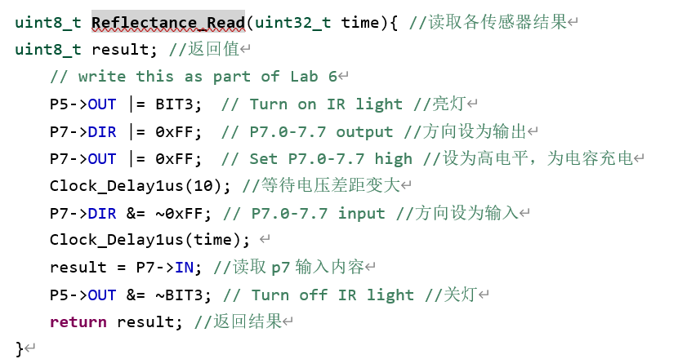
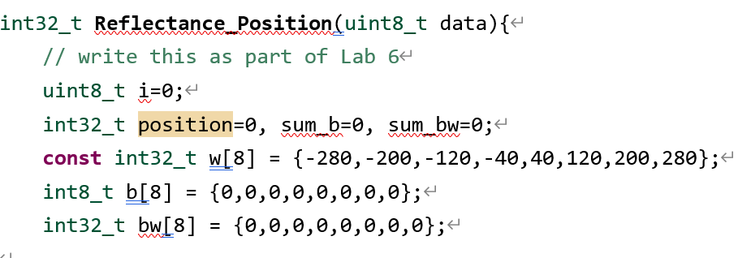
红外对管功能实现
第三章
系统设计
2.红外对管功能实现：
读传感器 输出位置信息
能够根据物体表面颜色输出不同值，便于产生位置信息。
延时符

Slide 12
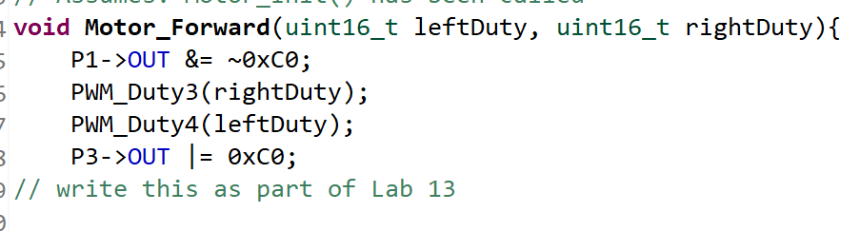
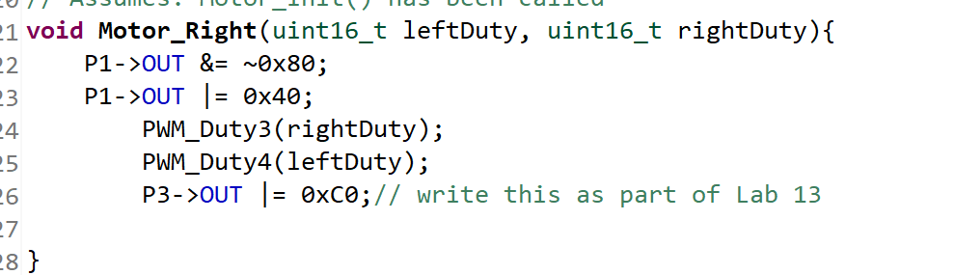
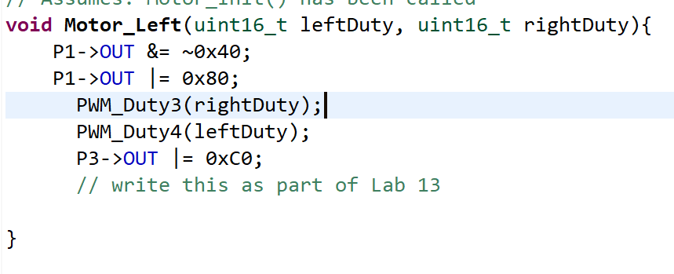
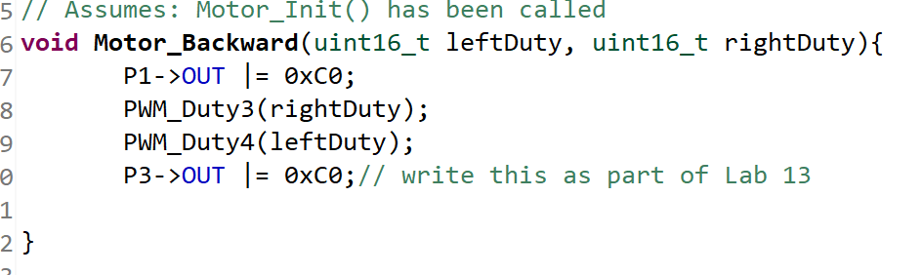
电机驱动功能实现
第三章
系统设计
3.电机驱动功能：
前进 右转
左转 后退
能够驱动电机，并调节方向和输出功率。
延时符

Slide 13
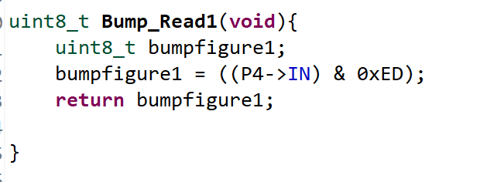
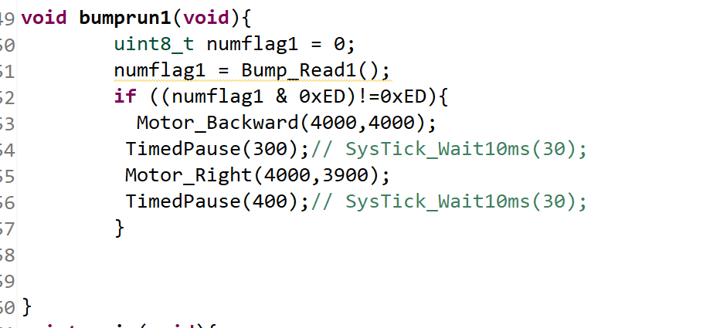
碰撞检测与响应功能实现
第三章
系统设计
4.碰撞检测与响应功能：
碰撞检测 碰撞响应
能够在碰撞时输出信息，便于立即停止电机。
延时符

Slide 14
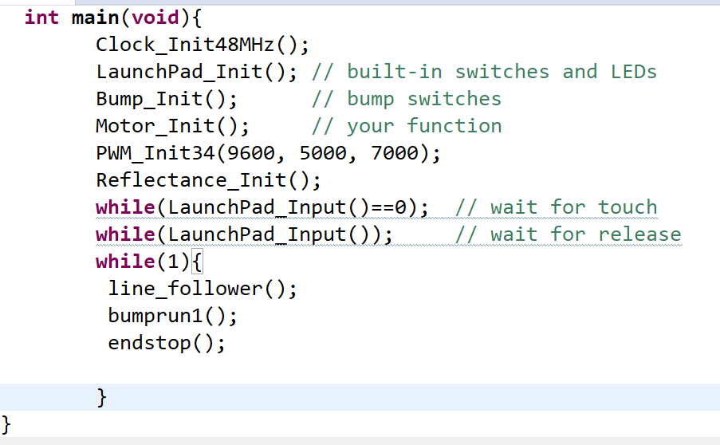
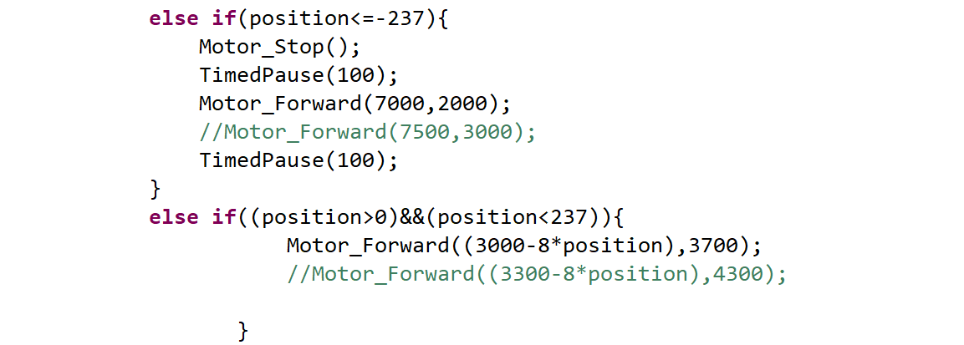
巡线算法实现
第三章
系统设计
5.巡线算法：
调用所有模块，实现巡线功能，根据路况控制运行速度和方向，尽可能提升速度和准确度。
延时符

Slide 15
业务流程
第三章
系统设计
巡线行驶
红外传感器
路况检测
电机驱动
改变运动速度和方向
碰撞检测与响应
检测到障碍物
业务流程图
延时符

Slide 16
理论基础
开发环境
系统设计
第四部分
功能测试
功能测试
Functional Test
结果分析
延时符

Slide 17
功能测试
第四章
功能测试
1
巡线功能测试
左转圈
右转圈
延时符

Slide 18
功能测试
第四章
功能测试
1
巡线功能测试
左转 直角钝角
右转 直角钝角
延时符

Slide 19
功能测试
第四章
功能测试
2
碰撞功能测试
延时符

Slide 20
理论基础
开发环境
系统设计
第五部分
功能测试
结果分析
Result Analysis
结果分析
延时符

Slide 21
问题与反思
第五章
结果分析
直线行驶，轻微摇摆
转弯力度，过大过小
改进方向：PID算法
小车轮子左右性能不一致
速度提高的同时，带来的是电机应对弯道延迟稍大
微积分运算，能够更顺滑地转弯
延时符

Slide 22
THANK YOU FOR YOUR GUIDANCE.
谢谢您的指导

